Slide 1
OA系统使用介绍
--王玉帅

Slide 2
使用流程
一、管理人员登录公司企业号，通讯录->新增成员（微信号必填）
二、管理员登录OA系统，通讯录->刷新
三、新增之后，成员扫企业号二维码，即可使用
四、管理员在后台配置对应的审批人/审核人/相关模块功能信息，成员
在手机端使用相关功能

Slide 3
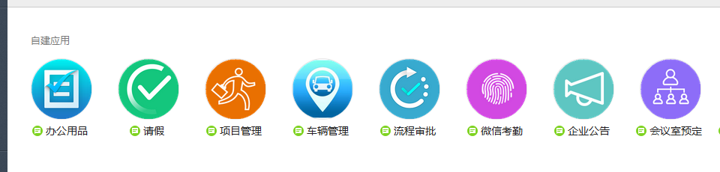
主要模块

Slide 4

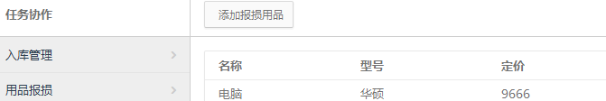
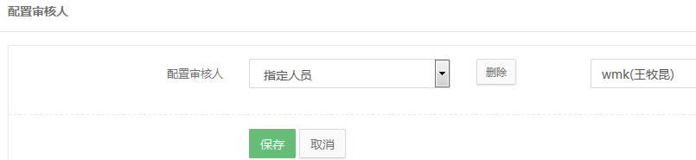
办公用品
后台使用
一、添加办公用品（消耗型、必还型分清），添加完用户就可以借用了！
二、用品报损-->添加用品报损，填入相关信息
三、设置借用物品的审核人。

Slide 5
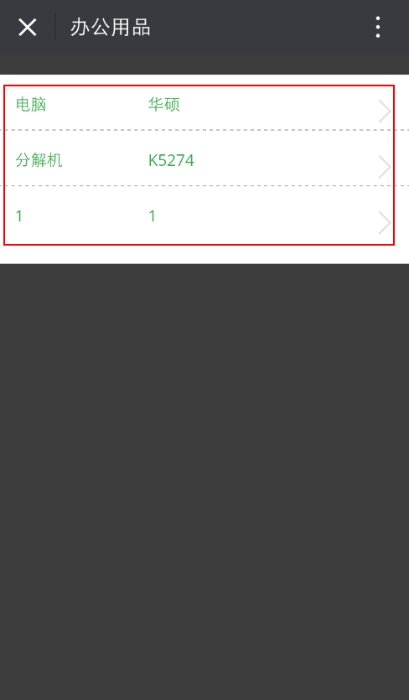
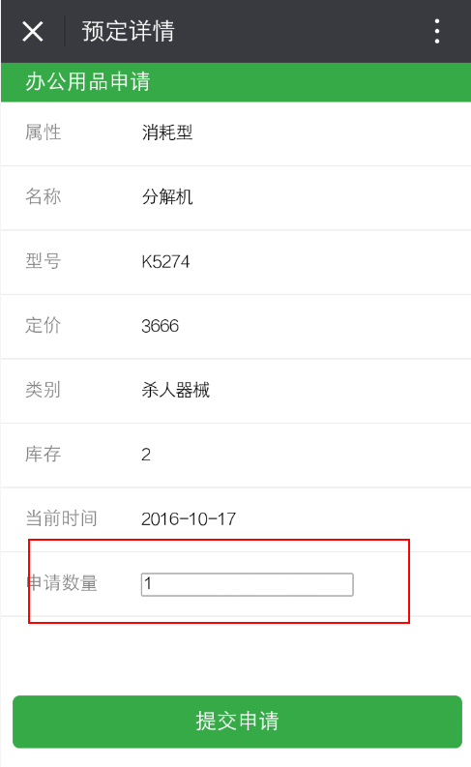
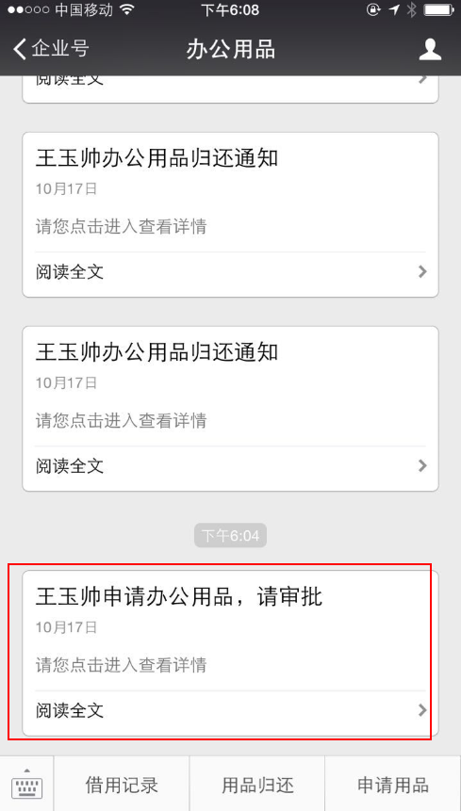
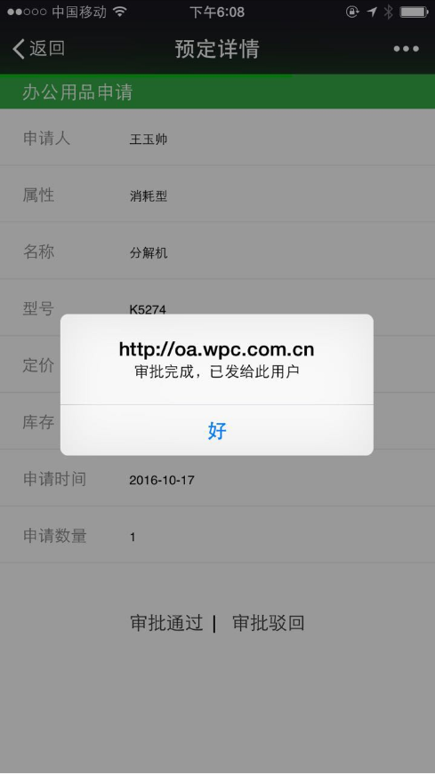
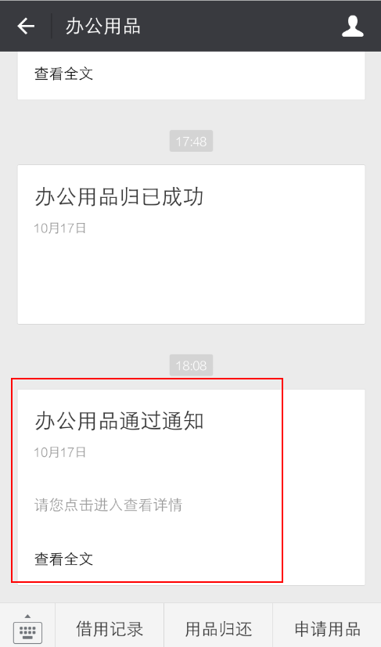
一、办公用品（手机）-申请用品
选中申请物品->输入数量->会将申请发送给审批人（申请人收到消息：通过/驳回）->成员会
收到通过/驳回的通知。
成员
成员
管理员
管理员
成员

Slide 6
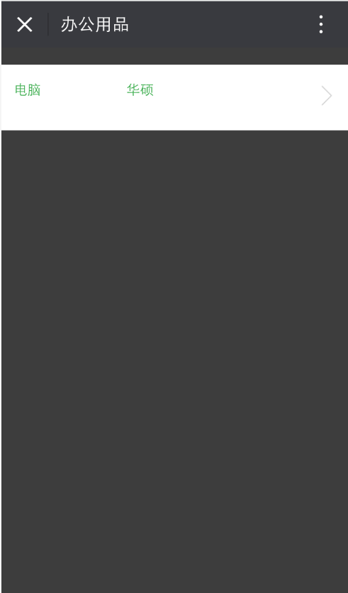
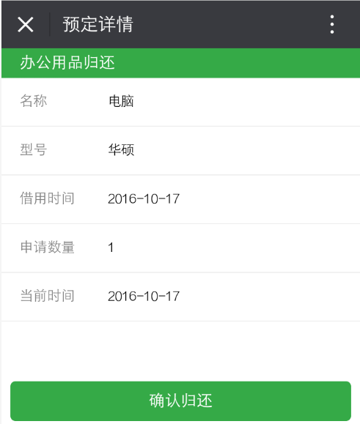
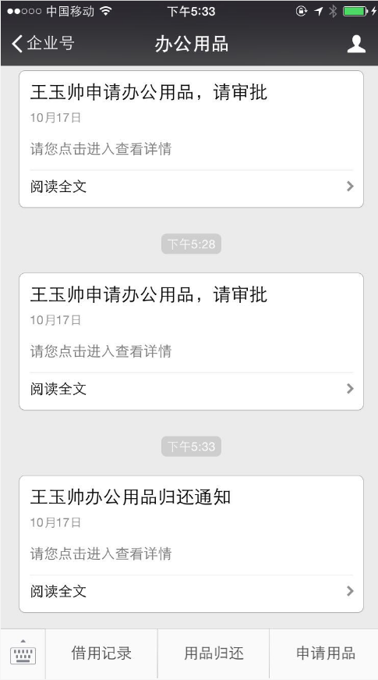
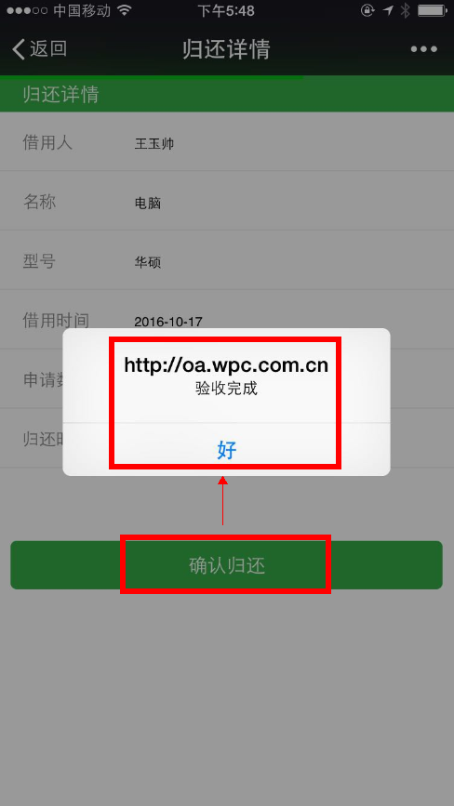
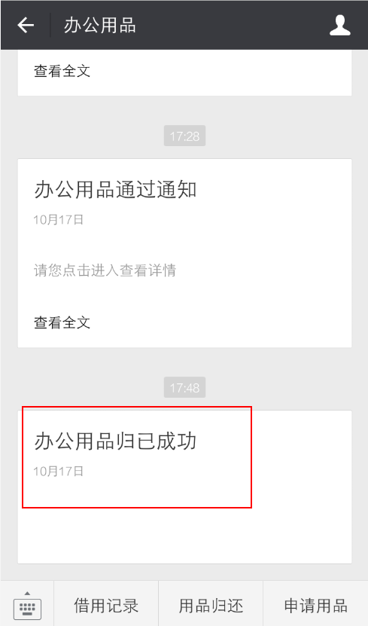
二、 办公用品（手机）-用品归还
用品归还（消耗型不用归还）->选择物品->确认归还（审批人收到消息，不做处理）>线下归还后->审批人才会确认（成员收到物品归还成功通知）
成员
成员
管理员
管理员
成员

Slide 7
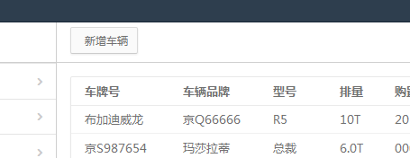

车辆管理
后台使用
一、新增车辆，修改车辆信息，删除车辆
二、设置借用物品的审核人。

Slide 8
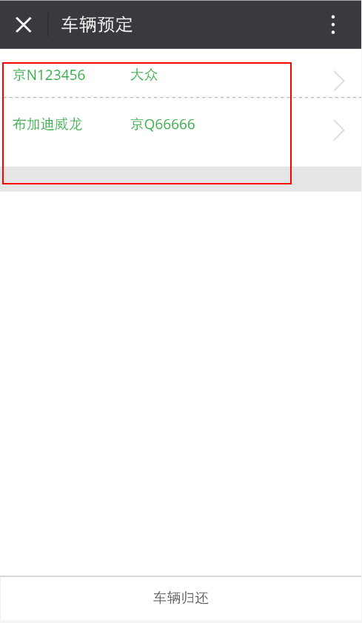
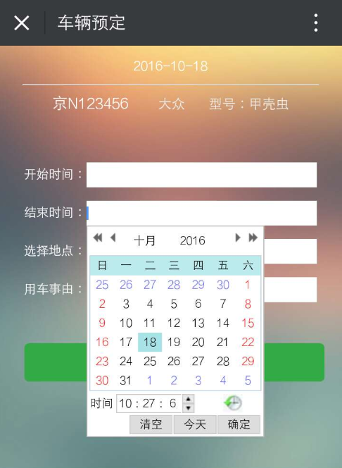
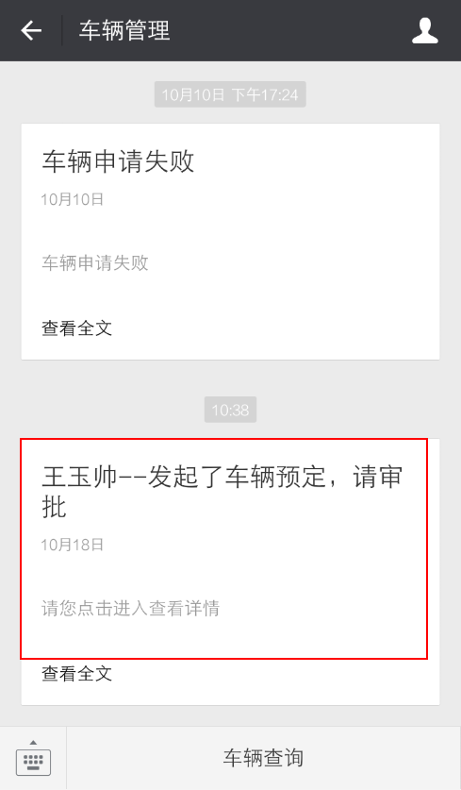
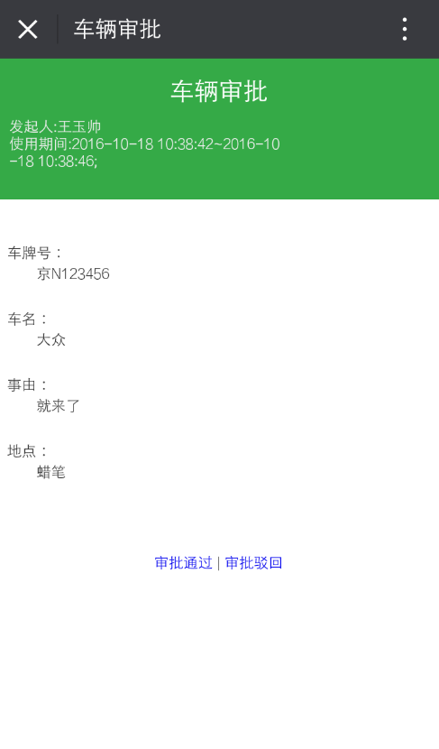
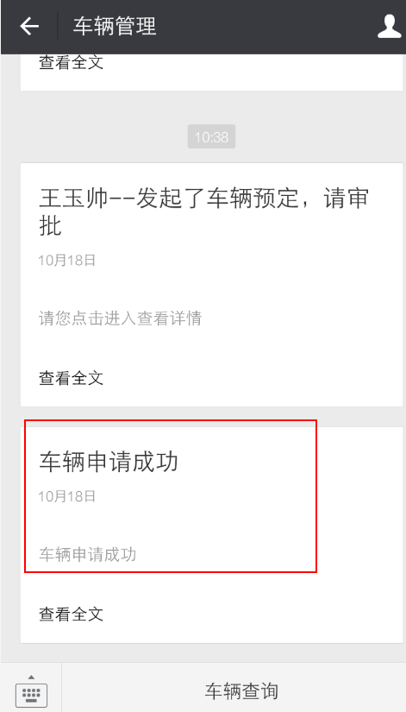
一、车辆管理（手机）-申请车辆
选中申请车辆->输入信息->会将申请发送给审批人（申请人收到消息：通过/驳回）->成员会
收到通过/驳回的通知。
成员
成员
管理员
管理员
成员

Slide 9
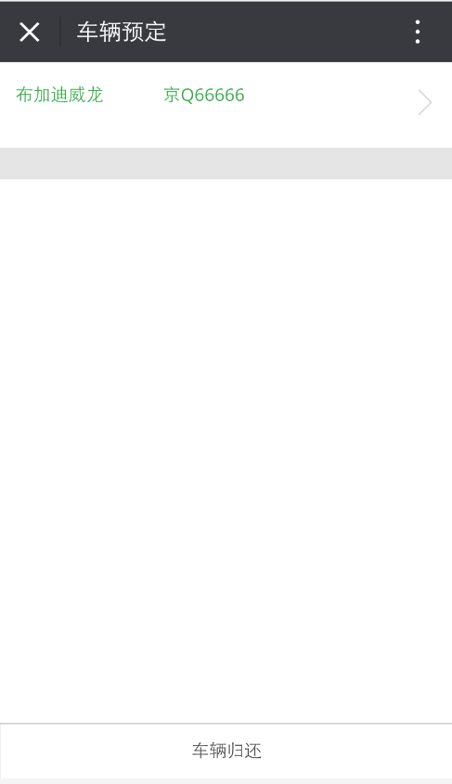
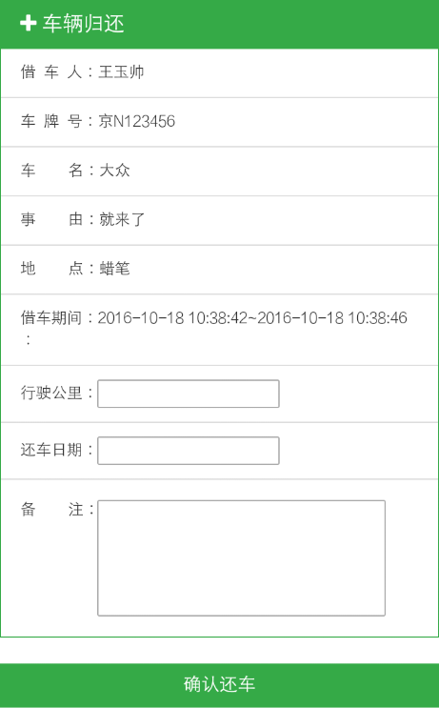
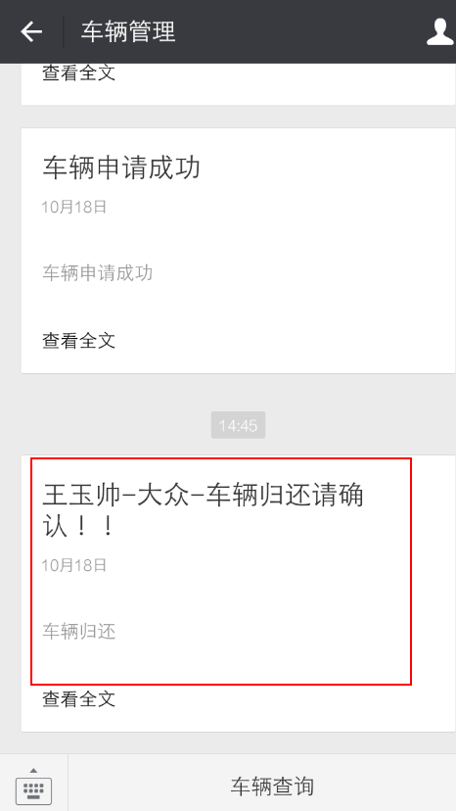
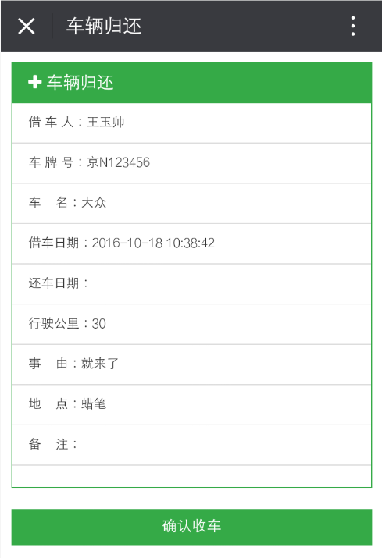
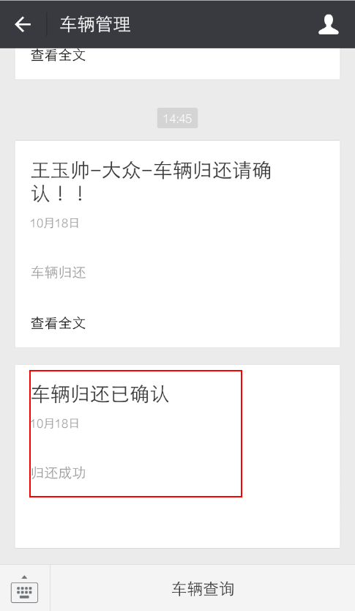
二、车辆管理（手机）-车辆归还
选中归还车辆->填写信息确认归还（审批人收到消息，不做处理）>线下归还后->审批人才会
确认-（成员收到物品归还成功通知）
成员
成员
管理员
管理员
成员

Slide 10
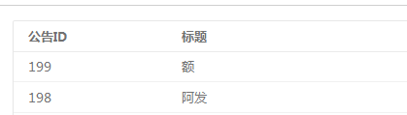
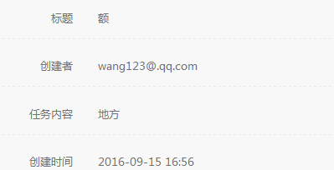
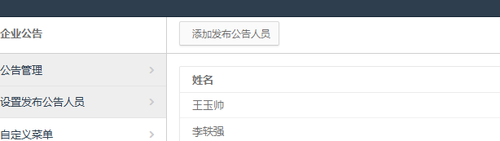
企业公告
后台使用
一、选中公告->点击可查看详细信息./删除
二、设置发布公告人（权限）。

Slide 11
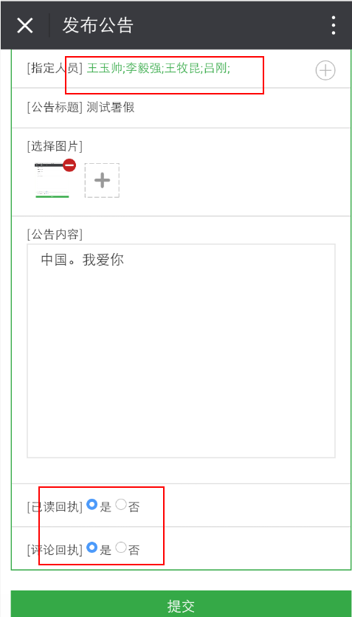
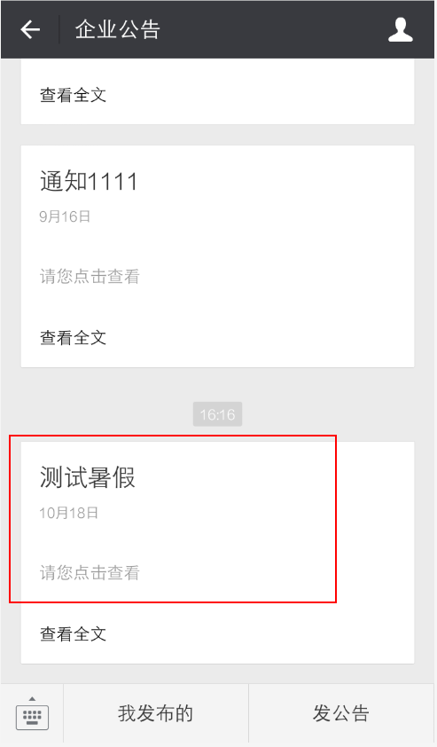
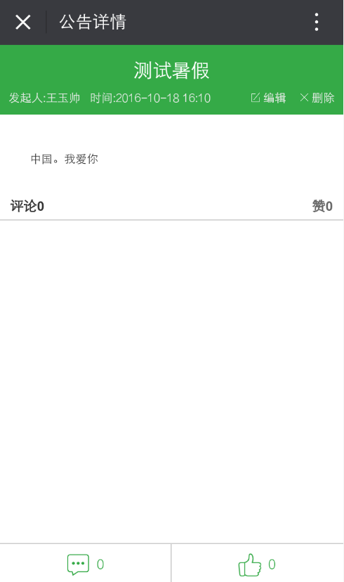
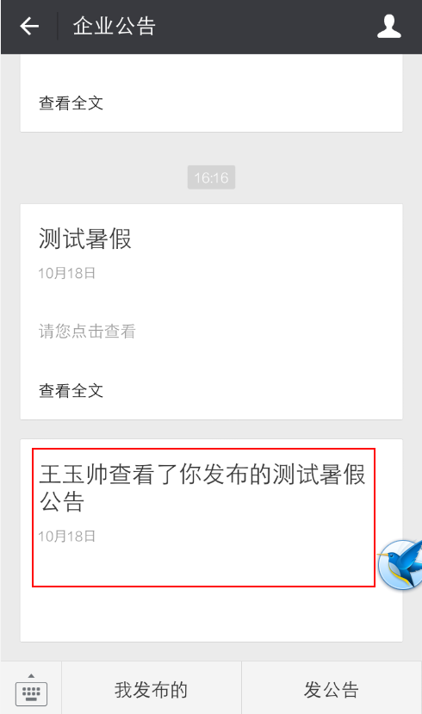
一、企业公告（手机）-发公告
发布公告（后台给予权限的人才能发）->填写信息（选择通知人，只有他们能接收到看到）
->确认发布
已读回执选中效果，成员第一次点击，管理员会收到消息，评论回执同样
管理员
成员
成员
管理员

Slide 12
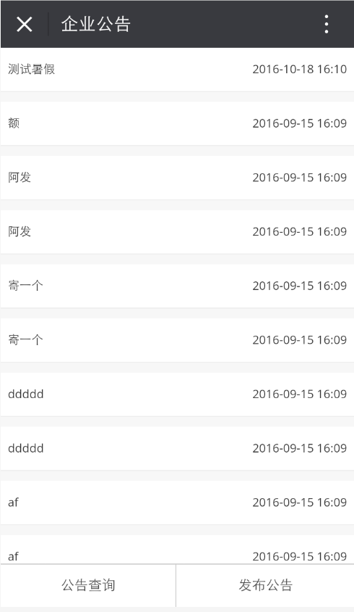
一、企业公告（手机）-我的公告
我发布的（点击进去，可以看到自己发布的公告）->点击公告（可查看详细内容）
管理员
管理员

Slide 13
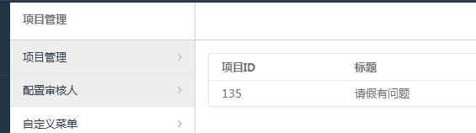
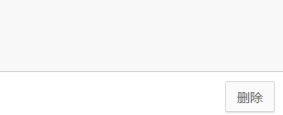
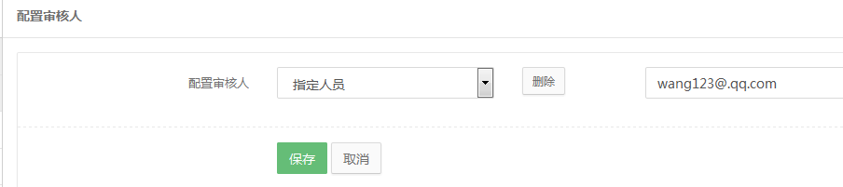
项目管理
后台使用
一、项目管理->选中项目->点击可查看详细信息./删除（成员发起项目，审批同意后都会在后台显示）
二、设置项目审批人（权限）。

Slide 14
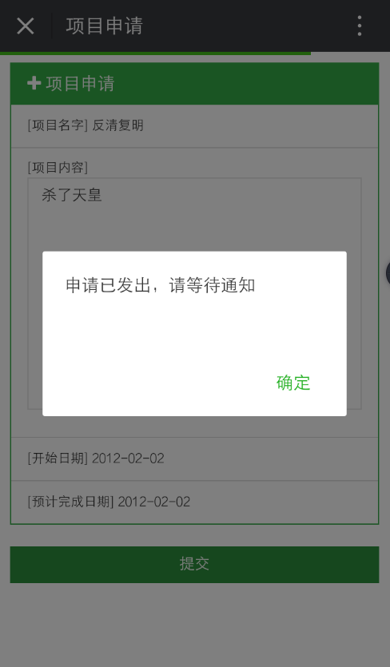
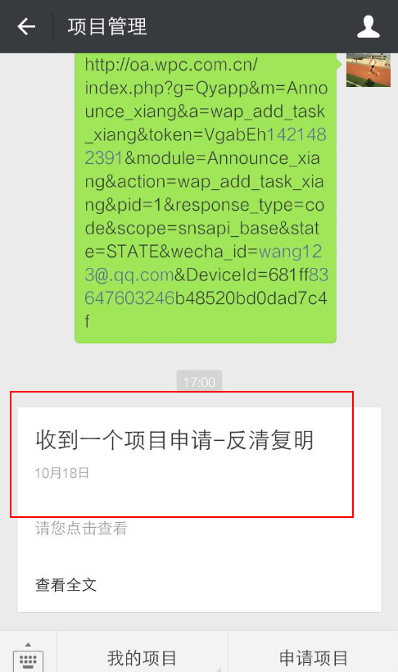
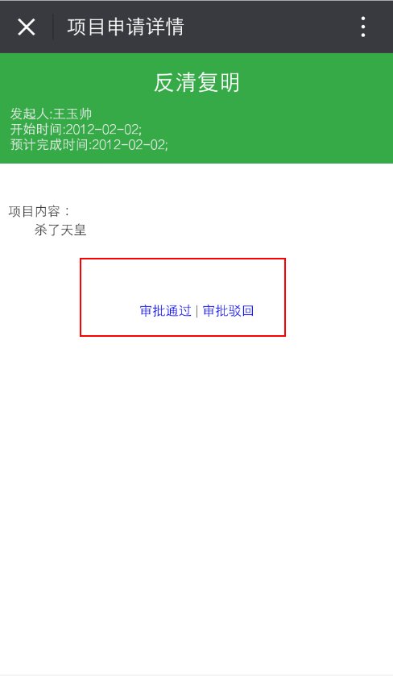
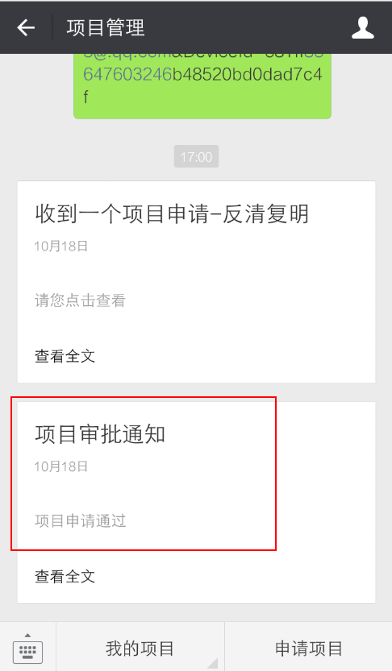
一、项目管理（手机）-申请项目
项目申请->填写信息->确认申请 （管理员收到消息）->申请成功/驳回（成员收到消息）
成员
管理员
管理员
成员

Slide 15
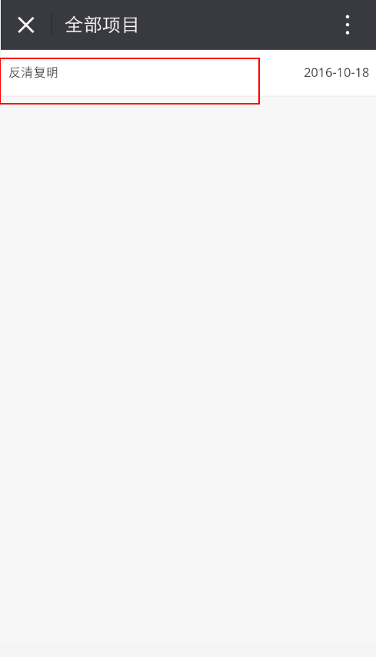
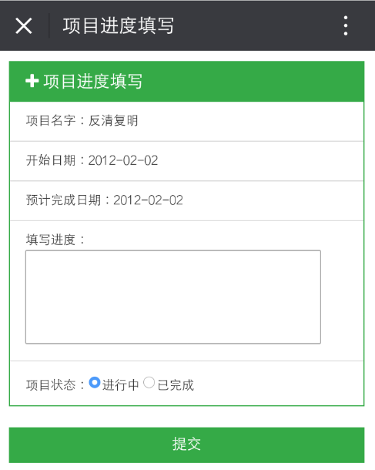
一、项目管理（手机）-我的项目
我的项目->进度填写/未通过项目（填写项目进度/查看未通过项目详情）->进度->提交 （管
理员收到消息）
成员
成员

Slide 16
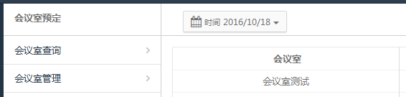
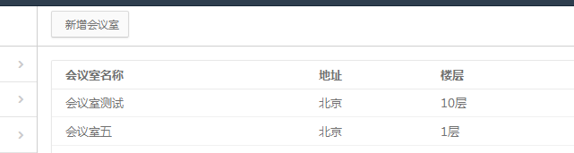
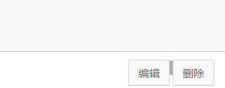
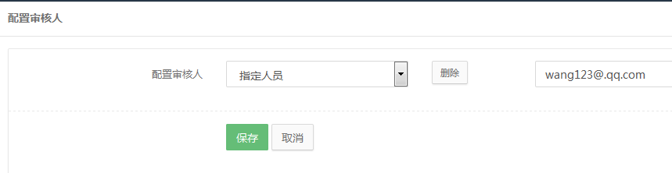
会议室
后台使用
一、会议室查询（查看会议室预定情况）
二、会议室管理（新增/删除/编辑会议室）
三、配置会议室通知人（不具备审批权限，只是通知，给开会的人做准备）

Slide 17
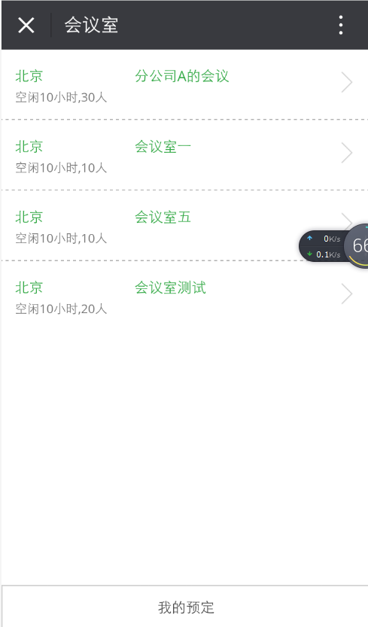
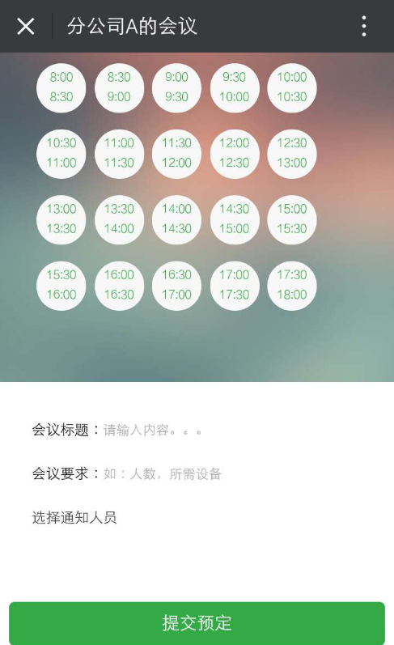
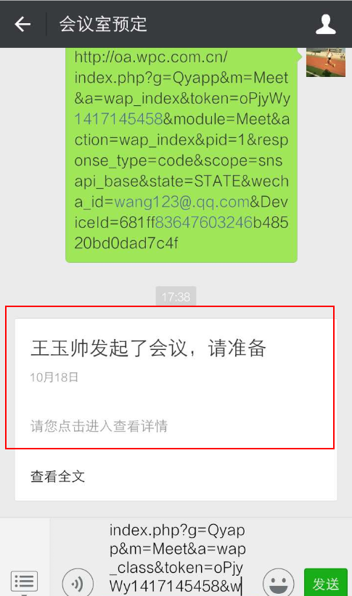
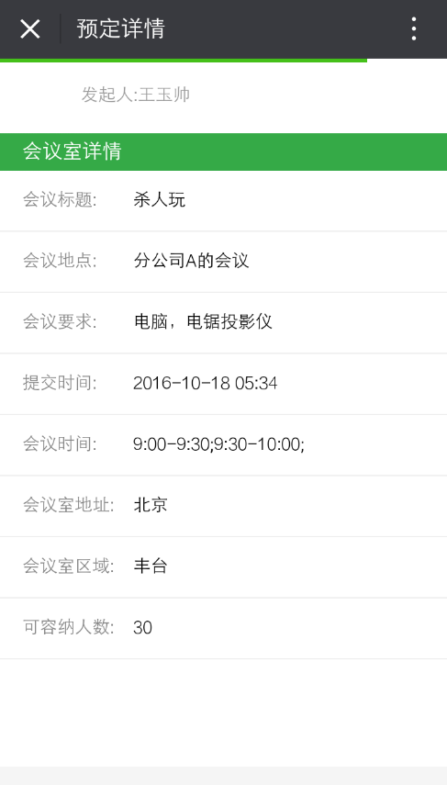
一、会议室（手机）-预定会议室
会议室预定->选择合适的会议室->选择开会人员、需求等信息->提交预定（成员收到开会消
息、通知人收到开会通知）
成员
成员
管理员
管理员

Slide 18
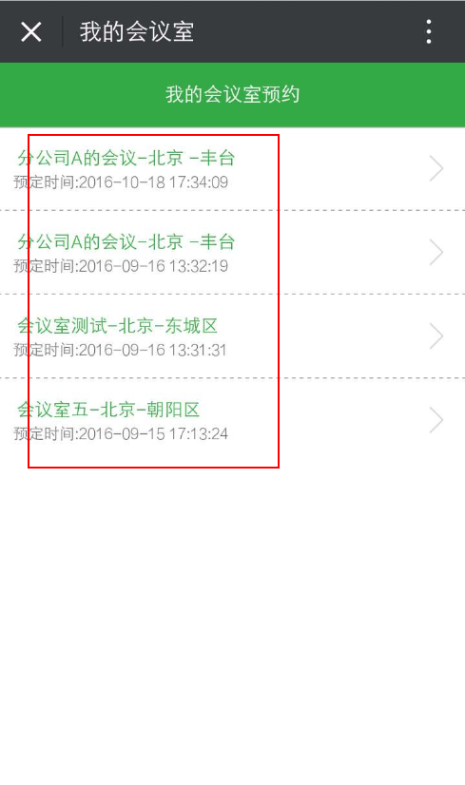
一、会议室（手机）-我的预定
我的预定->查看自己预定的会议室以及预定详情信息
成员
成员

Slide 19




微信考勤
后台使用
一、考勤设置，设置考勤月度，签到、签退时间，弹性工作时长
二、考勤规则->新增规则（部门，考勤周期，排除日期，工作时间设置）

Slide 20



微信考勤
后台使用
三、考勤地点->新增地点（选择地点 ，设置签到范围，考勤地点输入后，点击搜索，自动 定位）
四、考勤统计>对考勤的记录（删除 、查看）

Slide 21



一、微信考勤（手机）
签到
签退
查看本月签到签退记录

Slide 22



请假
后台使用
一、请假查询->查询某段时间的请假情况
二、配置审核人
三、设置请假类型（类型、天数）

Slide 23



一、请假（手机）-请假
成员
审批人
审批人

Slide 24


一、请假（手机）-我的假单
我的假单
审批结果

